Slide 1
Владимир Сергеевич Соловьёв. Биография.

Slide 2
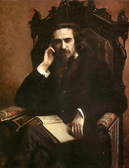
Владимир Сергеевич Соловьёв. (1853 – 1900 гг.)
Русский мыслитель, поэт, публицист, литературный критик; почётный академик Императорской Академии наук по разряду изящной словесности (1900).
Стоял у истоков русского «духовного возрождения» начала XX века.
Основал направление, известное как христианская философия. Владимир Соловьёв возражал против разделения христианства на католичество и православие и отстаивал идеи экуменизма (идеология всехристианского единства).
Разработал новый подход к исследованию человека, который стал преобладающим в российской философии и психологии конца XIX — начала XX века.

Slide 3
Биография В.С. Соловьёва
Владимир Сергеевич Соловьев родился в Москве 16 января 1853 г. в семье известного русского историка Сергея Михайловича Соловьева (1820—1879). Поликсена Владимировна происходила из украинской семьи и была родственницей «старчику» Г.С. Сковороде (учение «о трёх мирах» и «трех натурах»)
Обстановка ранних лет Владимира Соловьева сложилась весьма благоприятно для его последующего духовного развития.
Он пошел по следам отца, избрав научную и профессорскую карьеру; от отца ему досталась громадная работоспособность, усидчивость, добросовестность, плодовитость.

Slide 4
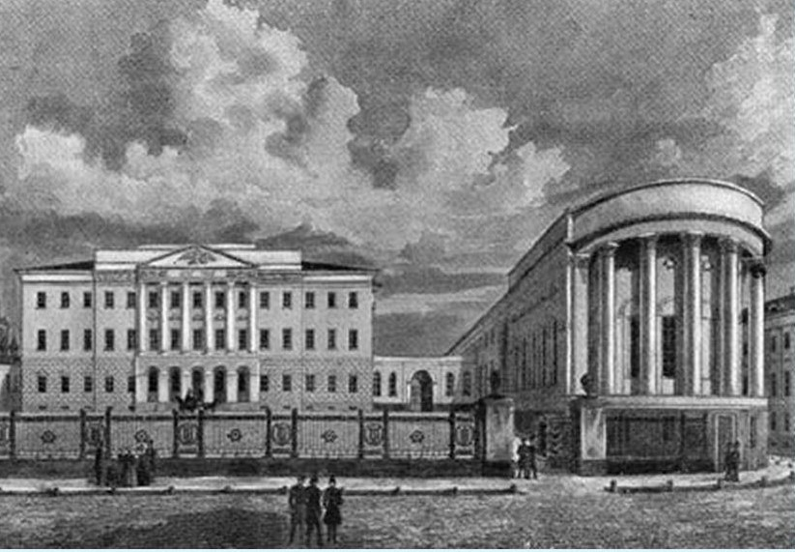
Образование В.С. Соловьёва
1864-1869 гг. - Московская 5-я гимназия
1869-1873 гг. - Московский университет
1874 г. - защита магистерской диссертации
Хомяков
Шеллинг
Гегель
Фёдоров
Шопенгауэр
Московский университет 1869 г.

Slide 5
Философия Всеединства В.С. Соловьёва
Учение о Всеединстве
Идея всеединства является центральной в философии Соловьева, поэтому всю его систему часто называют философией всеединства. Она оказалась для него столь значительной по многим причинам, одна из них – обостренно бережное отношение философа к культуре, стремление сохранить в ней все лучшее, добытое, не потерять, не утратить приобретенное.

Slide 6
«Все существует во всем» — такова самая общая формулировка принципа всеединства.
Всеединство — это гармония и согласованность всех частей Вселенной. Но абсолютное всеединство — это идеал, к которому мир лишь стремится. Абсолютное всеединство — это Бог, а мир — всеединство в состоянии становления.
Соловьев различает три способа познания:
Эмпирический (Познание опытное. В нем главную роль играют органы чувств.)
Рациональный (Осуществляется разумом)
Мистический (внутреннее познание, осуществляемое с помощью веры)

Slide 7
Учение о «Вселенской теократии»
Принцип всеединства находит свое продолжение в учении Соловьева о вселенской теократии. Теократия (буквально «боговластие»), по замыслу философа, должна объединить все христианские народы, прежде всего, в единство духовное.
Предполагалось, что во главе нового духовного объединения станет Папа Римский. Папа стал бы главой духовной власти всех христиан. Светскую власть объединенных народов возглавил бы российский император.

Slide 8
Образ Софии в философии Владимира Соловьева
София — не только понятие, но и образ, придающий философским взглядам русского мыслителя романтическую приподнятость и поэтическую возвышенность.
В образе Софии нашли свое отражение различные идеи и представления, известные в истории мысли. Соловьев синтезировал идею дуальности (двойственности) Платона, понятие Души мира неоплатоников, христианское учение о Премудрости Божией, представления о познании средневековых мистиков, образ беспорочной красоты Девы Марии (Матери Божией).

Slide 9
Идея «богочеловеческого»
Для Соловьева Богочеловек – это единовременно и универсальное существо, охватывающее все человечество посредством Бога. В нем выражается единство добра, истины и красоты.
Преследуя цель совершенствования человека, Бог проявился в земном историческом процессе в виде Богочеловека – Иисуса Христа.
«Своим словом и подвигом своей жизни, начинал с победы над всеми искушениями нравственного зла и заканчивал воскрешением, т.е. победой над злом физически – над законом смерти и тления, - действительный Богочеловек открыл людям царство Божие».

Slide 10
«Русская идея»
Национальная идея — это определенное задание, данное Богом; это долг народа, объединенного в государстве, перед Богом. Одновременно это вклад, который нация призвана внести в копилку общечеловеческих достижений.
Таким образом, «русская идея» в понимании Соловьева — это миссия России в составе мирового сообщества. Она выступает долгом или моральным обязательством, а не вытекает непосредственно из материальных условий существования России.

Slide 11
Личность человека - на первом плане
Вл. Соловьев дает целую теорию семьи, где личность хотя и на первом плане, но находится в согласии с другим рядом личностей, или предков, или потомков.
Личность есть полнота, но для завершения этой полноты она нуждается в обществе. Общество есть полнота, но завершение этой полноты не просто в обществе, а во всем историческом процессе, т.е. в человечестве.

Slide 12
Понятие жизни в творчестве Владимира Соловьева
Жизнь есть жестокая борьба за выживание. Это относится к жизни во всех ее проявлениях.
Жизнь живых существ основывается на пожирании и истреблении одних существ другими: хищники пожирают травоядных и друг друга, травоядные питаются растениями; человек, как живое существо нуждается в пище органического происхождения и т.д.

Slide 13
Философия любви
Высшую задачу любви Соловьев, как и Федоров, выводит к «общему делу» борьбы со смертью, увековечивания и преображения высшей ценности - личности, наконец, к делу возвращения всех сознательных и чувствующих жертв природного порядка за все время его господства, т.е. воскрешение всех умерших

Slide 14
«Человек, достигший высшего совершенства, не может принять такого недос­тойного дара; если он не в состоянии вырвать у смерти всю ее добычу, он лучше откажется от бессмертия»
«Действительно спастись, т.е. возродить и увековечить свою индивидуальную жизнь в истин­ной любви, единичный человек может только сообща или вместе со всеми», стремясь к идеалу совер­шенного всеединства, где торжествует та нераздельность всех и их личностная неслиянность, та равноценность частей и целого, общего и единичного, которая составляет, по Федорову, проектив­ный для человеческого общества идеал Троичного божественного бытия.

Slide 15
Научные труды
Основные произведения :
"Чтения о Богочеловечестве" (1877-1878), "Критика отвлеченных начал" (1880)
«История и будущность теократии" (1887),
"Жизненная драма Платона" (1888)
"Россия и вселенская церковь" (1889)
"Смысл любви" (1892-1884)
"Оправдание добра" (1897-1899)
"Три разговора" (1900)

Slide 16
Кризис западной философии (против Позитивистов) 1874 г.
«Новейшая философия с логическим совершенством западной формы стремится соединить полноту содержания духовных созерцаний Востока.
Опираясь, с одной стороны, на положительные науки, эта философия, с другой стороны, подает руку религии.
Осуществление этого универсального синтеза науки, философии и религии - должно быть высшею целью и последним результатом умственного развития»

Slide 17
В одном из лучших его стихотворений «Ex oriente lux» (1890) России жестко предложено сделать выбор между воинственностью древнеперсидского царя в нем начинают звучать проповеднические нотки:Ксеркса и жертвенностью Христа. Голос лирического героя становится от строфы к строфе все тверже и тверже:
О Русь! в предвиденье высоком
Ты мыслью гордой занята;
Каким же хочешь быть Востоком:
Востоком Ксеркса иль Христа?

Slide 18
Последние годы
Владимир Соловьев был «бездомный» человек, без семьи, без определенных занятий. Большую часть времени проживал в имениях своих друзей или за границей.
«Худой аскет, с виду похожий на духовное лицо, странник и бродяга, у которого нет ни кола ни двора, постоянный раздаватель всех получаемых им денег – это уже и без всего прочего было весьма колоритной фигурой, с которой многие не знали даже, как вести себя».
Лосев, А. Ф.

Slide 19
Умер Владимир Соловьев 13 августа 1900 г. от многочисленных болезней и общего истощения организма. Похоронен на Новодевичьем кладбище, вблизи могилы его отца.
«Соловьев не любил и не умел "высказывать" себя, а современники плохо его понимали. Он был человеком "закрытым": окруженный друзьями, учениками, почитателями, он прожил беспредельно одинокую жизнь. Во всей русской литературе нет личности более загадочной; его можно сравнить только с Гоголем. У Соловьева было множество ликов, но настоящее лицо его почти неуловимо».
Мочульский К.

Slide 20
Владимир Соловьев был избран 8 января 1900 г. почетным академиком Академии наук по разряду изящной словесности Отделения русского языка и словесности.
«Все они, русские философы до Соловьева, были как бы отделами энциклопедического словаря по предмету философии, без всякого интереса и без всякого решительного взгляда на что бы то ни было. Соловьев, можно сказать, разбил эту собирательную и бездушную энциклопедию и заменил ее правильною и единичною книгою, местами даже книгою страстною. По одному этому он и стал «философом».
Розанов В. В.

Slide 21
СПАСИБО ЗА ВНИМАНИЕ!

